Slide 1
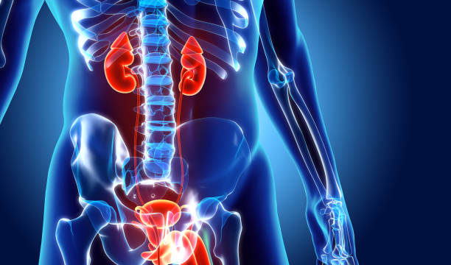
Будова та функції сечовидільної системи

Slide 2
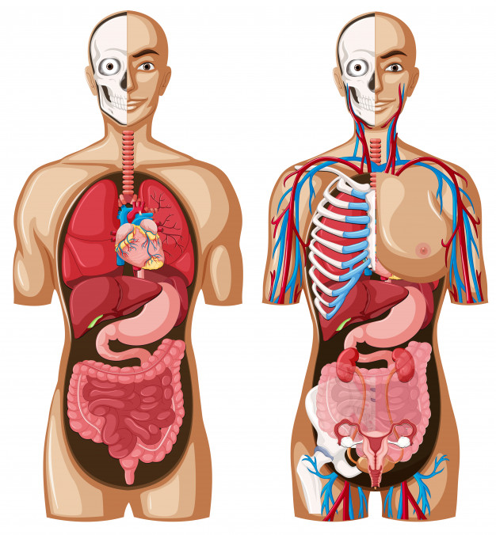
Виділення – процес, що забезпечує виведення продуктів обміну і надлишкових речовин, які утворюються в процесі життєдіяльності організму
легені –
вуглекислий газ,
вода, амоніак
шкіра –
вода, солі,
сечовина
нирки –
вода, сечовина,
сечова кислота,
солі, чужорідні
та шкідливі речовини
печінка –
жовчні пігменти,
жовчні кислоти
кишечник –
продукти розпаду,
які не всмоктались в кров,
солі важких металів,
холестерин

Slide 3
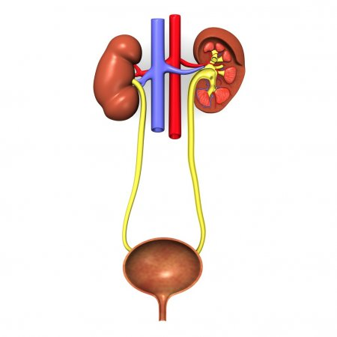
Органи видільної системи
нирки
Нирки регулюють:
- видалення продуктів обміну,
токсичних і сторонніх речовин;
водний баланс організму;
йонний баланс організму;
осмотичний тиск
рідин внутрішнього середовища;
обмін речовин органічних сполук
(білків, ліпідів, вуглеводів,
нуклеїнових кислот);
гомеостаз – підтримання постійного
складу внутрішнього середовища
сечоводи
сечовий міхур
сечівник

Slide 4
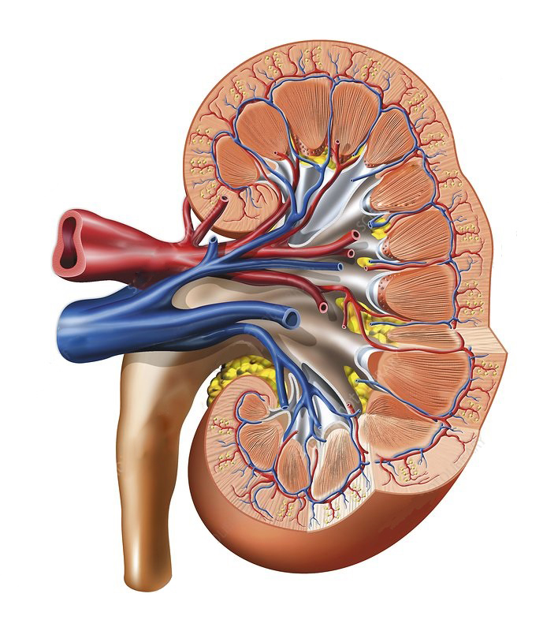
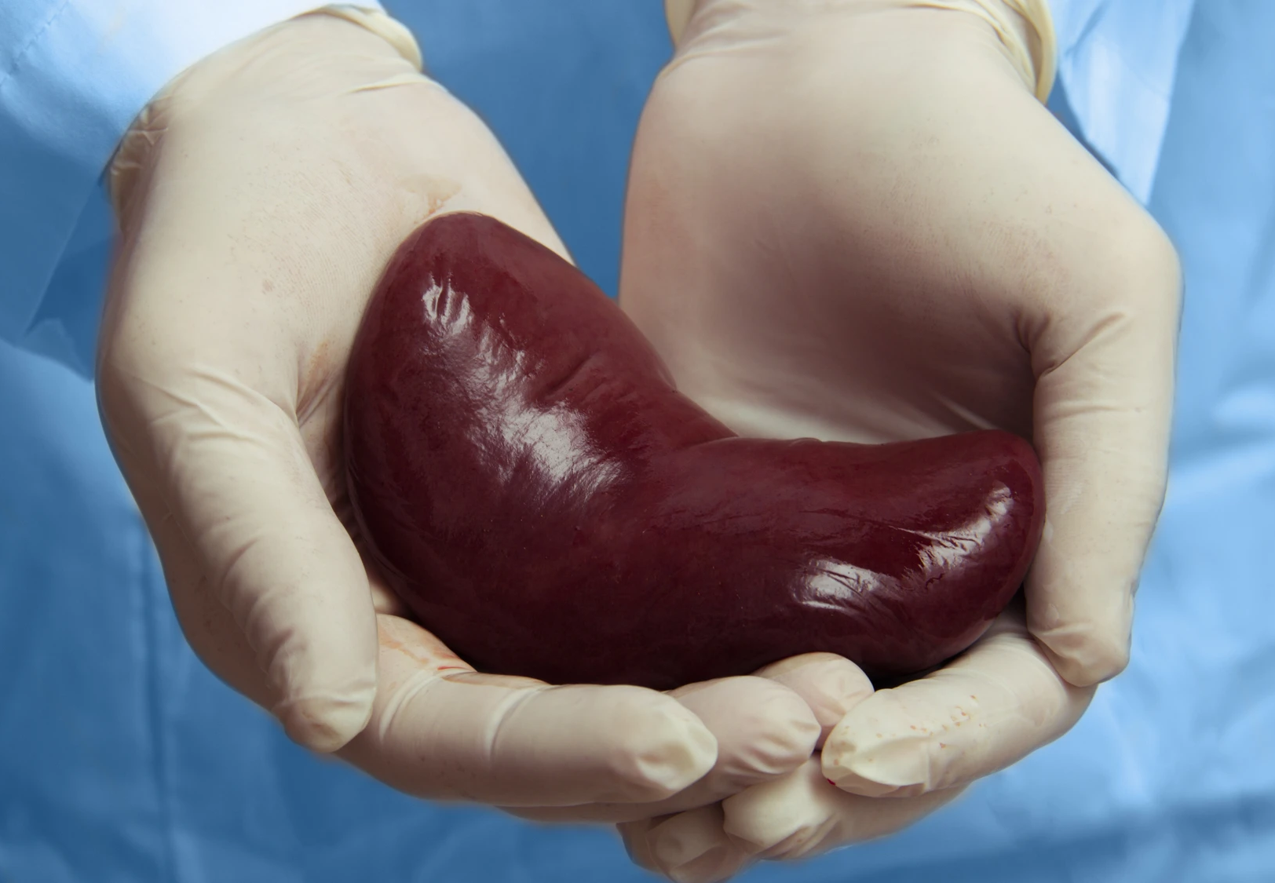
Будова нирки
кірковий шар нирки
ниркова чашечка
Нирка – парний орган
бобоподібної форми,
червоно-бурого кольору,
масою 120-200 г
ниркова миска
ниркова артерія
ниркова
вена
сечовід
мозковий шар
(піраміди)
капсула нирки

Slide 5
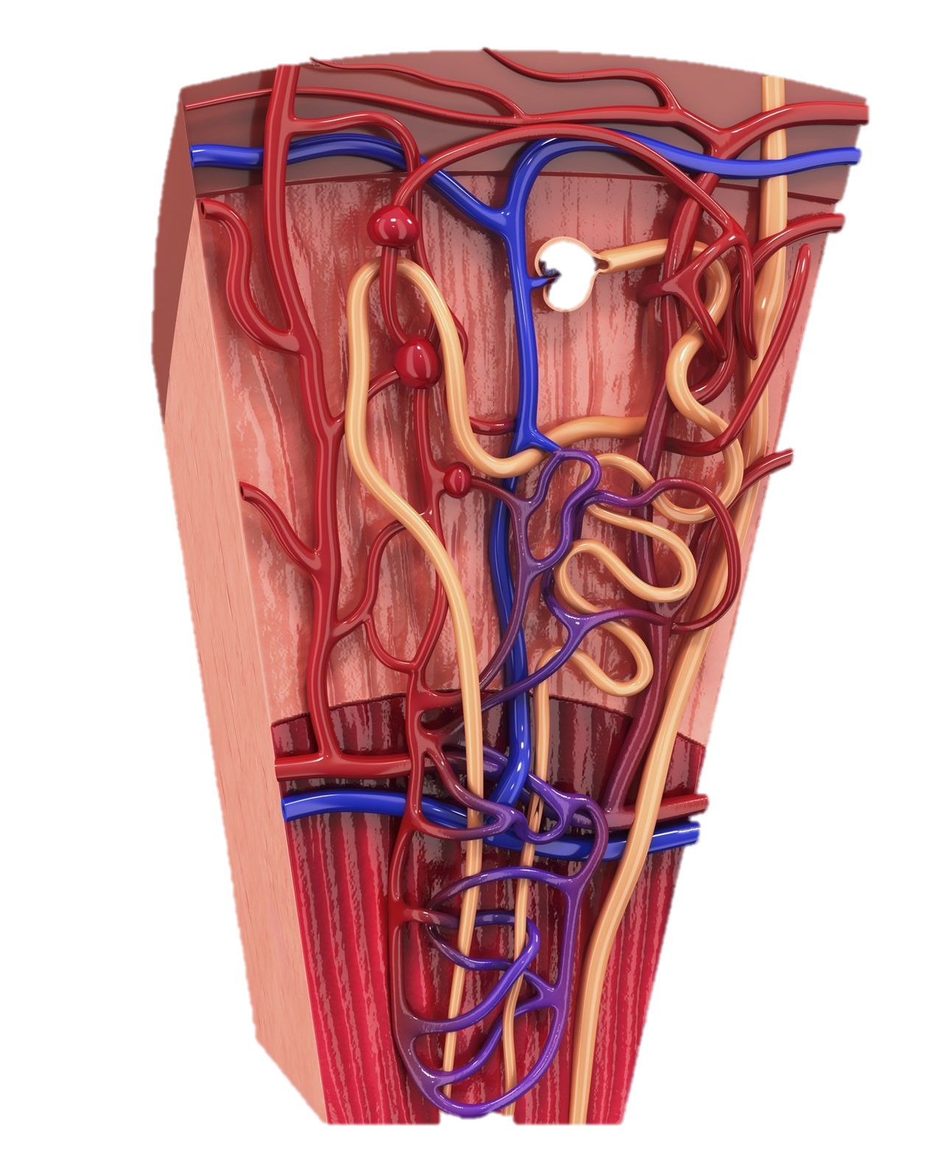
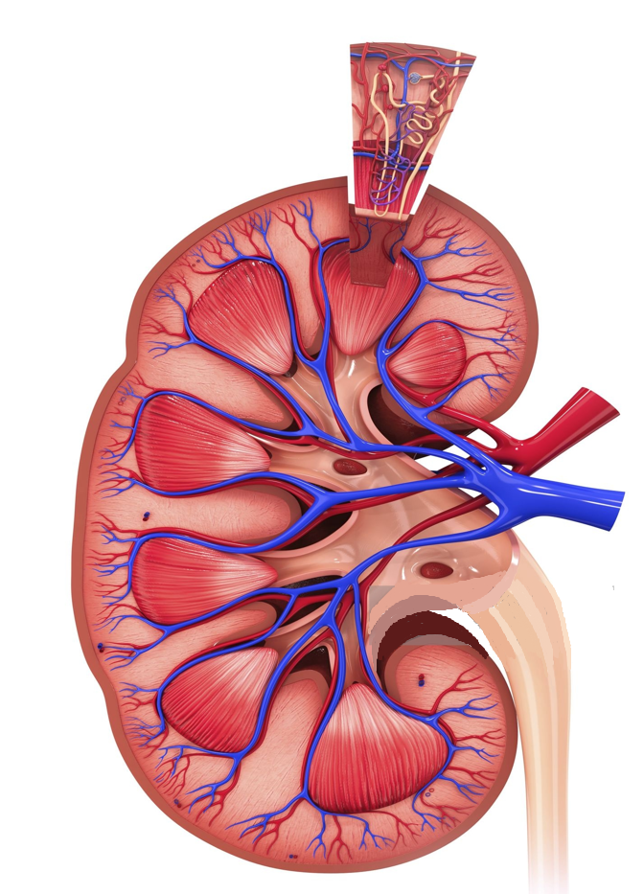
Нефрон – структурна одиниця нирки
капсула Боумена-Шумлянського
звивистий каналець
першого порядку
кірковий
шар
звивистий каналець
другого порядку
збірна ниркова трубочка
петля Генле
мозковий шар

Slide 6
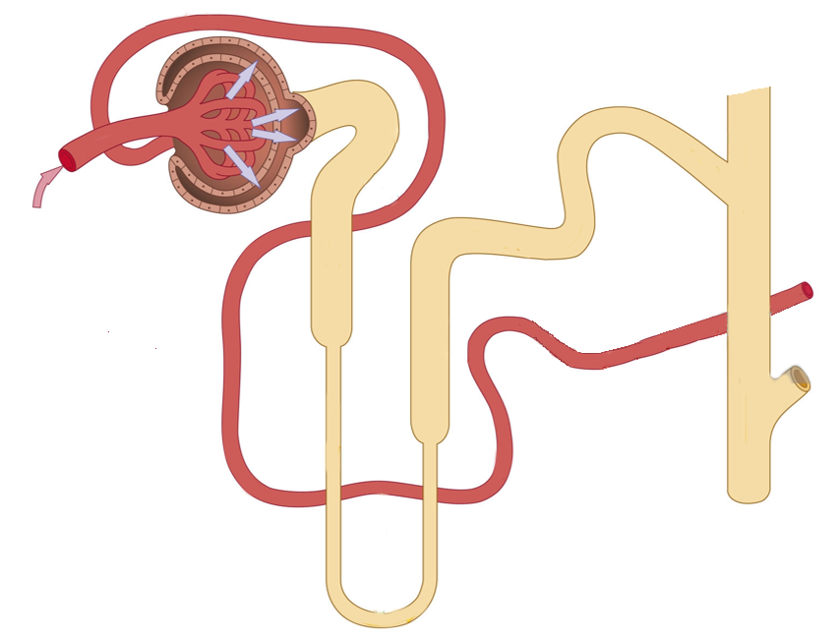
капсула Боумена-Шумлянського
клубочок капілярів –
мальпігіїв клубочок
ниркове тільце
виносна артеріола
приносна
артеріола
ниркова вена
У одній нирці –
1 000 000 нефронів
За 1 хв нирка отримує
1200 – 1400 мл крові
сітка капілярів
навколо звивистих канальців

Slide 7
Сечоутворення Перший етап – фільтрація-
це перенесення розчину речовин
крізь стінку за рахунок різниці тисків
менший діаметр
артеріоли
більший діаметр артеріоли
Об’єм первинної сечі –
100 – 150 л за добу
За складом первинна сеча
аналогічна плазмі, але
позбавлена ліпідів і білків
Тиск у капсулі нефрона –
70-90 мм рт.ст.

Slide 8


Сечоутворення Другий етап – реабсорбція –
це процес зворотнього поглинання
в кров речовин крізь стінки
H₂O
глюкоза,
амінокислоти,
фосфати,
сульфати
Са⁺²
NaCl
Cl⁻
Na⁺
К⁺
H₂O

Slide 9


Сечоутворення Третій етап – секреція –
це процес транспортування речовин
із судин у просвіт канальця
NH₃
К⁺
H⁺
сечовина
Об’єм вторинної сечі –
1,0 – 1,5 л за добу
ліки
сечова кислота
Вторинна сеча позбавлена ліпідів,
білків, глюкози, містить більше солей, сечовини, сечової кислоти

Slide 10
Склад плазми крові, первинної та вторинної сечі (у масових %)
Речовини Плазма крові Первинна сеча Вторинна сеча
Вода 90,0-91,0 99,0 96,0
Білки 7,0-8,0 — —
Глюкоза 0,12 0,10 —
Йони Натрію 0,30 0,30 0,40
Йони Калію 0,02 0,02 0,15
Йони Хлору 0,40 0,40 0,70
Сечовина 0,03 0,03 2,00
Сечова кислота 0,004 0,004 0,05
На сечоутворення та сечовиділення впливає:
• кількість випитої рідини;
• вміст у їжі кухонної солі (від концентрації мінеральних солей у крові змінюється концентрація сечі);
• температура навколишнього середовища тощо.

Slide 11
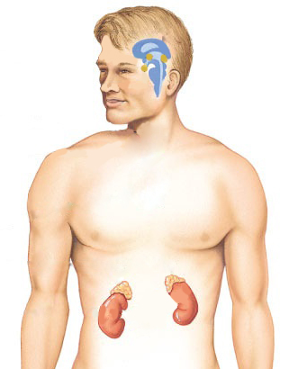

Регуляція сечоутворення і сечовиділення
сигнал про збільшення
концентрації солей
Гуморальна регуляція
здійснюється гормонами:
- вазопресин (антидіуретичний гормон)
стимулює зворотнє всмоктування води;
- тироксин посилює сечоутворення;
- адреналін послаблює сечоутворення
проміжний
мозок
гіпофіз
АДГ
щитоподібна
залоза
концентрація
сечі
збільшується
Нервова регуляція здійснюється
вегетативною нервовою системою:
- симпатична нервова система гальмує сечоутворення, звужуючи приності артеріоли;
- парасимпатична нервова система посилює сечоутворення.
надлишок
солей
виводиться
Центр сечовиділення знаходиться в крижовому відділі спиного мозку
надниркові
залози

Slide 12
Чи є запитання?

Slide 13

Відео до уроку ви можете переглянути за посиланням:
https://www.youtube.com/watch?v=8jjeAC7_ck8&t=12s

